Slide 1
Lapr4_Project_2DI_03 Progresso – Sprint C
Data : 09/05/2022
Equipa : 1170504 – 1181090 – 1200949 – 1201115 – 1201400

Slide 2
Resumo
Fases do projeto
Planeamento
Desenvolvimento
Review
Retrospetiva
%Planeamento | %Desenvolvimento | Estado | Data Fim
100% | 100% |  | 29/05/2022

Slide 3
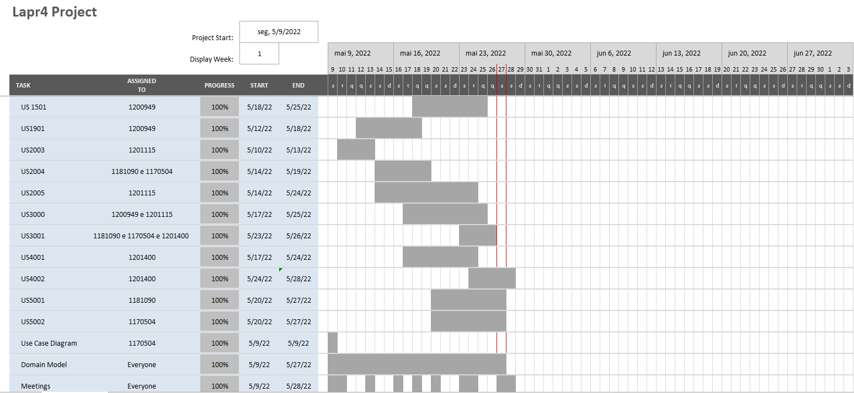
Planeamento
http://www.ganttproject.biz/ ​

Slide 4
Atividades Concluídas
US | Atividade | Responsável | Baseline | Real | Estado
1501 |  | 1200949 |  |  | ✓
1901 |  | 1200949 |  |  | ✓
2003 |  | 1201115 |  |  | ✓
2004 |  | 1170504 e 1181090 |  |  | ✓
2005 |  | 1201115 |  |  | ✓
3000 |  | 1200949 e 1201115 |  |  | ✓
3001 |  | 1170504,1181090 e1201400 |  |  | ✓
4001 |  | 1201400 |  |  | ✓
4002 |  | 1201400 |  |  | ✓
5001 |  | 1181090 |  |  | ✓
5002 |  | 1170504 |  |  | ✓
Domain Model |  | Everyone |  |  | ✓
Use case Diagram |  | 1170504 |  |  | ✓

Slide 5
Atividades Em Curso/A Iniciar
Todas as tarefas propostas para este sprint foram concluídas.

Slide 6
Tópicos do sprint C
principais objetivos do sistema;
processo de desenvolvimento adotado e planeamento;
metodologia de trabalho em equipa e estratégia para resolução de conflitos;
qualidade do produto;
resultados esperados;
(vi) formato ‘chave na mão’ para entrega e ‘venda ao cliente’; entre outros que considerem relevantes.

Slide 7
(I) Principais objetivos do sistema
O principal objetivo deste projeto é criar uma aplicação de vendas de produtos online. As funcionalidades necessárias e realizadas neste sprint foram:
Adicionar produto ao carrinho de compras.
Aceder a uma lista de pedidos que precisam ser preparados por um AGV e conseguir fazer com que um pedido forçado a ser preparado pelo AGV.
Conseguir saber as informações relativas a um AGV (status e a sua posição no armazém).
Estabelecer uma ligação de comunicação entre orderServer e o cliente e a ligação de AGV manager e BackOffice.
Especificar uma gramática que permita criar vários questionários.
Criar questionários para que os clientes possam responder.
Estabelecer um módulo de comunicação entre AGV twin e AGV manager.

Slide 8
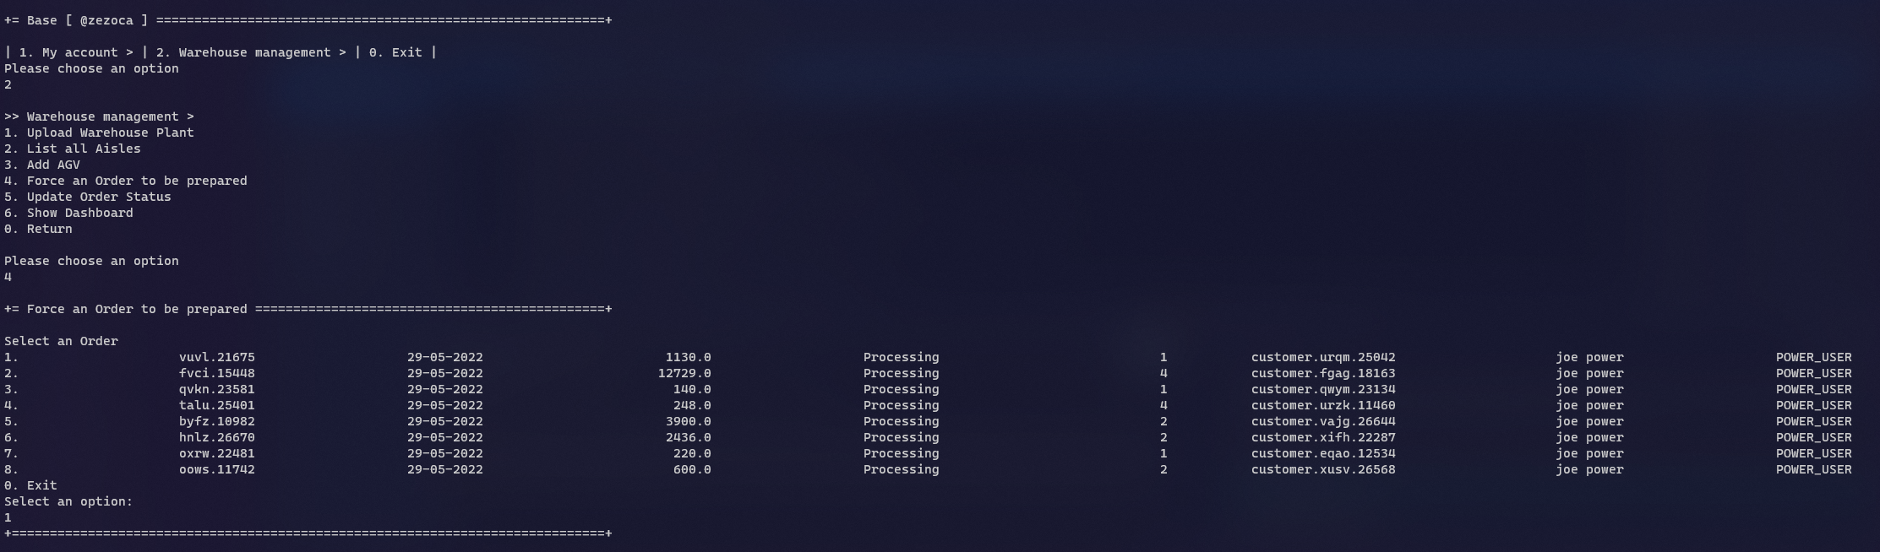

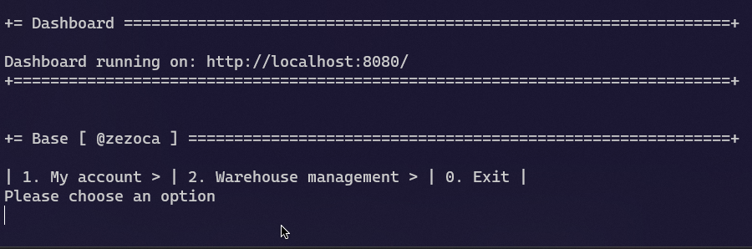

Slide 9
(II) Processo de desenvolvimento adotado e planeamento
O método adotado pela nossa equipa ao longo do desenvolvimento foi o método scrum.
Em relação ao planeamento, todas as tarefas foram dividas por todos os membros da equipa de forma a tentar que fosse justo e de forma equitativa.
Em relação ao desenvolvimento do sprint foram adotadas algumas atividades de processo como por exemplo : Análise de requisitos de software, Especificação, Implementação junto com a sua testagem e documentação relacionada a cada tarefa.

Slide 10
(III)Metodologia de trabalho em equipa e estratégia para resolução de conflitos
A metodologia de trabalho da nossa equipa baseou-se muito numa boa comunicação e de entreajuda entre os membros do grupo.
O método que foi utilizado quando havia algumas dúvidas/problemas relativamente às tarefas que algum membro da equipa estava a desenvolver foi as reuniões entre os membros do grupo para a discussão sobre as soluções desses problemas.

Slide 11
(IV) Qualidade do produto
O produto realizado neste sprint cumpre na totalidade todas as funcionalidades exigidas pelo cliente, de modo que, a qualidade do produto, no momento, é bastante positiva e bastante promissora para o sprint final.
O nosso produto tem um fator que o torna ainda mais positivo a nível da qualidade, que são algumas funcionalidades extras que foram introduzidas em sprints anteriores e com continuidade neste, por exemplo o facto de o programa executar através de uma cloud.

Slide 12
(V) Resultados esperados
Ao longo do sprint C os resultados foram concluídos com sucesso para todas as tarefas solicitadas.

Slide 13
(VI) Formato ‘chave na mão’ para entrega e ‘venda ao cliente’; entre outros que considerem relevantes
A nossa aplicação foi desenvolvida na linguagem java com o suporte de uma base de dados (H2).
Em relação à demonstração do nosso produto, este pode ser executado/demonstrado através da consola e da Cloud, sendo os dados armazenados remotamente com auxilio do JPA e utilizando os servers do ISEP.

Slide 14
Lapr4_Project_2DI_03 Progresso – Sprint C
Data : 09/05/2022

